Slide 1
Java 第11讲
Sakop

Slide 2
欢迎大家参加中级班！
Java图形界面
数据类型&JUnit
多线程
网络
Git和Maven的使用
数据库
Servlet，jsp
Javascript&css

Slide 3
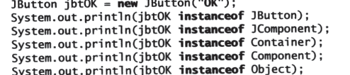
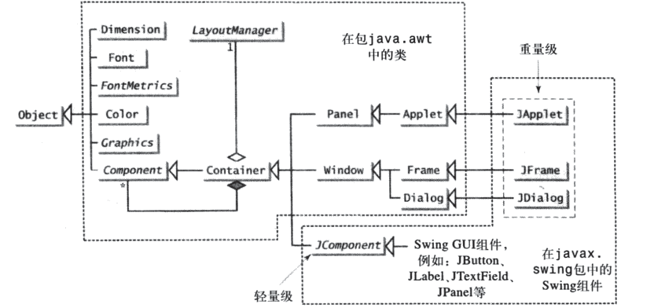
Java图形界面
Awt和Swing

Slide 4
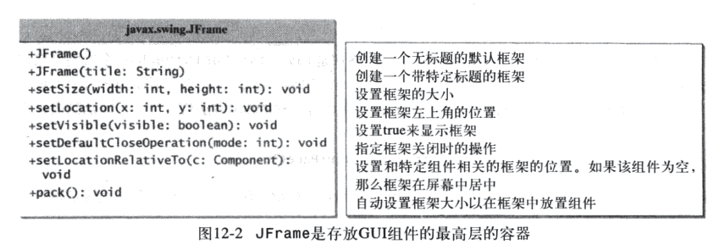
JFrame

Slide 5
加入组件
JPanel
JButton
Jlabel
JTextField
JButton的事件初步

Slide 6
布局管理器
FlowLayout
GrdiLayout
BorderLayout
null

Slide 7
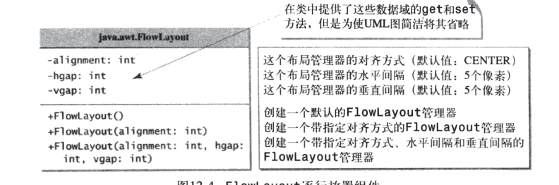
FlowLayout

Slide 8
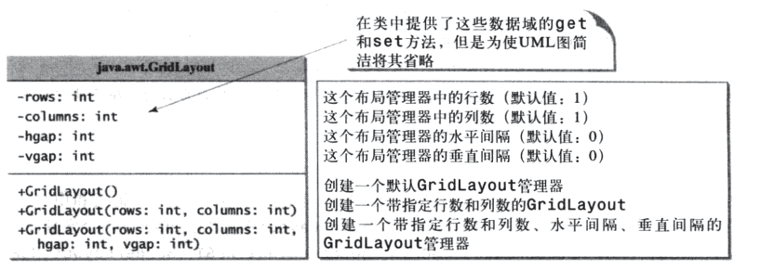
GridLayout

Slide 9
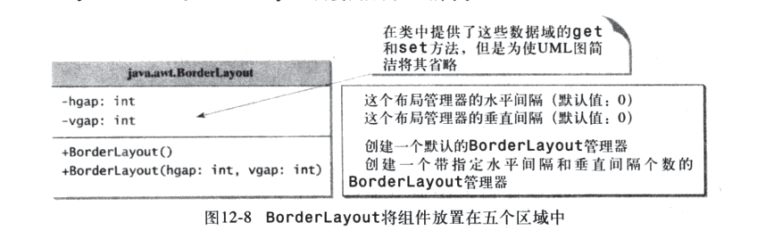
BorderLayout

Slide 10
Null布局管理器
必须设置size
必须设置location

Slide 11
加点干活
Font
Color
Border
ImageIcon

